Slide 1
ΤΟ ΣΧΟΛΕΙΟ ΤΩΝ ΟΝΕΙΡΩΝ ΜΟΥ
ΜΑΡΙΑ ΜΥΡΤΩ ΚΟΡΟΥ

Slide 2
Θέλω να ανακαλύψω την φύση γύρω μου
Γι΄ αυτό θα ήθελα στο σχολείο των ονείρων μου να υπάρχουν πολλά φυτά και να τα μελετάμε με τους συμμαθητές μου.

Slide 3
Θέλω να ανακαλύψω τα φυσικά φαινόμενα
Έτσι στο ονειρικό μου σχολείο θα ήθελα να υπάρχει ένα πολύ μεγάλο και σύγχρονο εργαστήρι πειραμάτων.

Slide 4
Θέλω να ανακαλύψω την ομαδικότητα και την συνεργασία παίζοντας με τους φίλους μου σε έναν πολύ όμορφο χώρο
Θέλω στο σχολείο των ονείρων μου το προαύλιο να είναι γεμάτο γρασίδι, να έχει γήπεδα για διάφορα αθλήματα, παιδική χαρά και γύρω γύρω ποδηλατόδρομο.

Slide 5
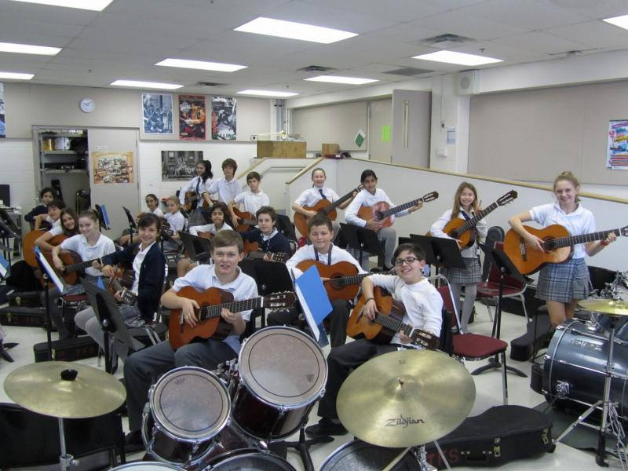
Θέλω να ανακαλύψω όλες τις τέχνες.
Γι’ αυτό στο σχολείο των ονείρων μου θα υπάρχουν εικαστικά και θεατρικά εργαστήρια και αίθουσες με μουσικά όργανα.

Slide 6
Θέλω να ανακαλύψω τη μαγεία της λογοτεχνίας και της συγγραφής
Γι’ αυτό στο σχολείο των ονείρων μου θέλω να υπάρχουν εργαστήρια δημιουργικής γραφής.

